Slide 1
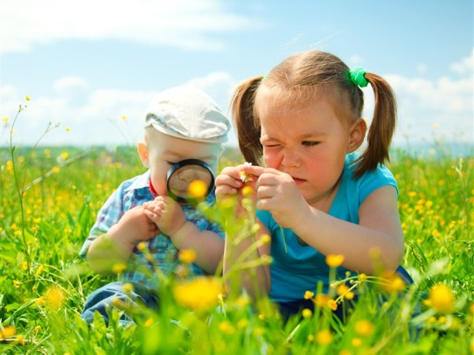
Региональный компонент в экологическом воспитании детей
В. В. Путин в Послании Федеральному собранию РФ подчеркнул, что «общество лишь тогда готово ставить и решать масштабные национальные задачи, когда у него есть общая система нравственных ориентиров, когда в стране хранят уважение к родному языку, к самобытной культуре и к самобытным культурным ценностям, к памяти своих предков, к каждой странице нашей истории, к природе родного края, когда сформировано понятие о грамотном взаимодействии с ней, и сохранение ее для будущего поколения»
В соответствии с ФГОС ДО (2013) предполагается деятельностный подход к определению содержания и организации образовательного процесса экологического образования дошкольников. Предполагается, что его можно осуществлять в рамках реализации всех образовательных областей.

Slide 2
Социально-коммуникативное развитие
Усвоение норм и ценностей, принятых в обществе; развитие эмоциональной отзывчивости, сопереживания, в том числе и по отношению к природным объектам; формирование основ безопасного поведения в быту, социуме, природе.
Познание
Формирование первичных представлениях об объектах окружающего мира, их свойствах и отношениях (форме, цвете, размере, причинах и следствиях и др.); о планете Земля как общем доме людей, об особенностях природы родного края, многообразии стран и народов; расширение кругозора детей.
Речевое развитие
Предполагает знакомство с детской литературой, в том числе и с природоведческой о родном крае
«Художественно-эстетическое развитие»
Становление предпосылок ценностно-смыслового восприятия и понимания мира природы родного края; формирование эстетического отношения к окружающему миру в целом.
«Физическое развитие»
Становление ценностей здорового образа жизни у дошкольников

Slide 3
Для каждой территории (региона) характерны:
-особенности происхождения ее самой (результат землетрясения, движения ледников и пр.)
-пространственное положение (материк, полуостров, остров; площадь, плотность населения и т. д.)
-климат; флора и фауна;
-природные ресурсы: недра, вода, лес и пр.
-многообразие природных явлений.
1 этап: Усвоение экологических знаний и ценностных ориентаций (на уровне фактов, представлений, идей, законов), а также навыков и умений интеллектуального, практического и поведенческого характера.
2 этап – Оперирование накопленными знаниями, умениями, навыками в образовательных и игровых ситуациях. На этом этапе осуществляется: выдвижение экологических проблем, гипотез, накопление опыта оценок экологических ситуаций и принятия решений.
3 этап – Применение экологических знаний, умений, навыков, развитие эмоционально-волевых качеств в реальных ситуациях .

Slide 4
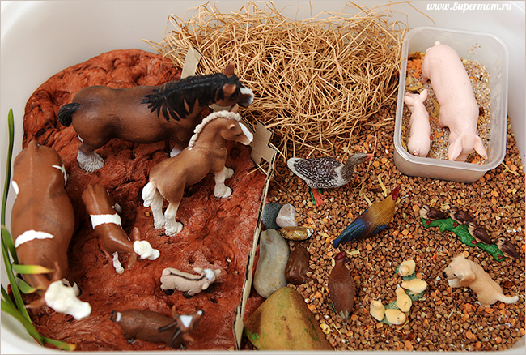
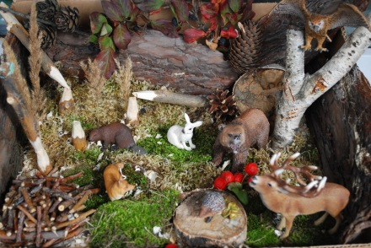
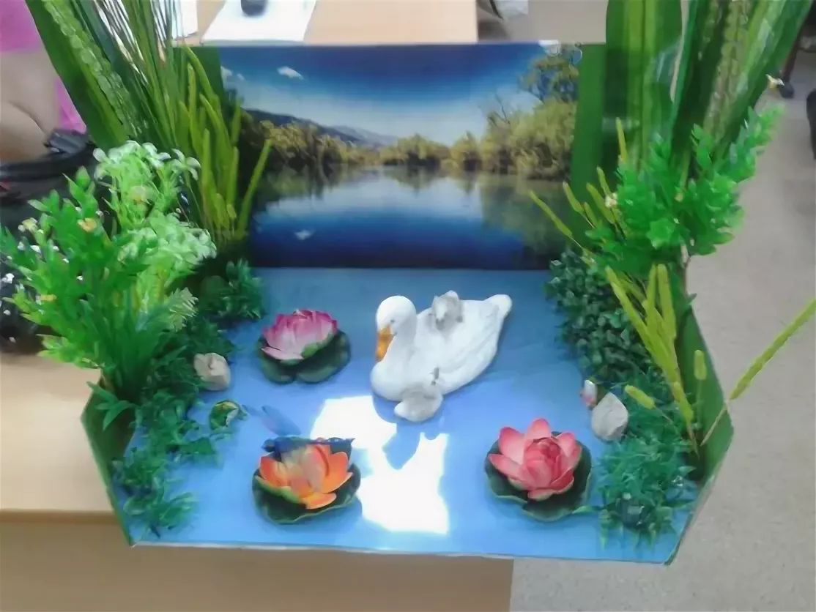
1.Обогащение развивающей предметно-пространственной среды

Slide 5
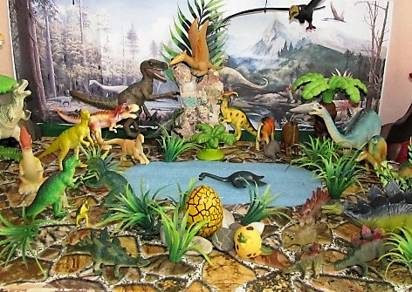
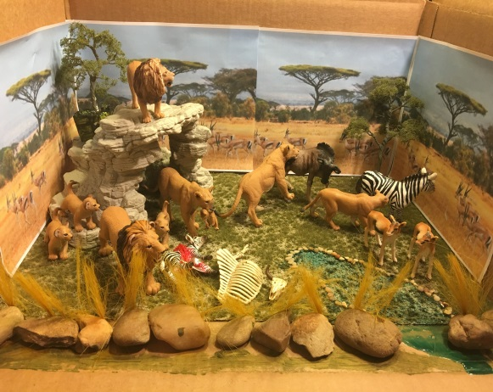
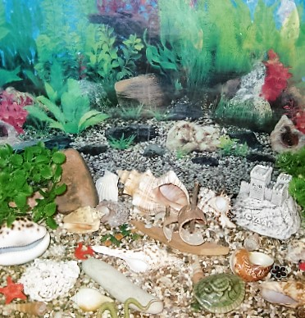
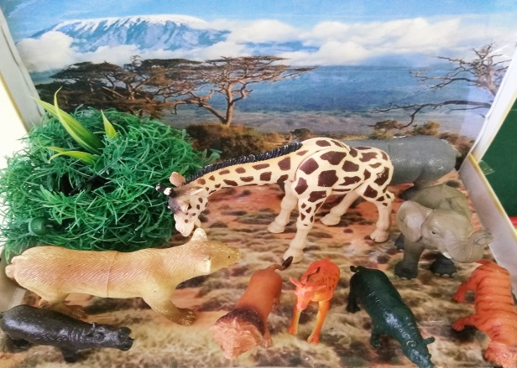
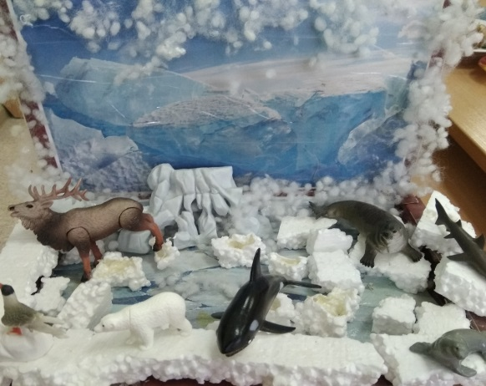

Slide 6
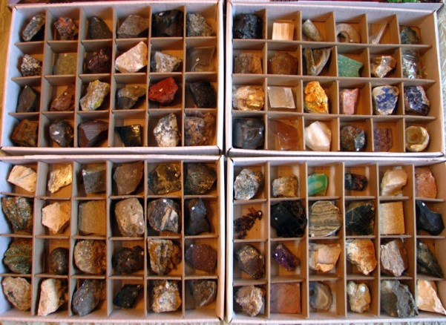
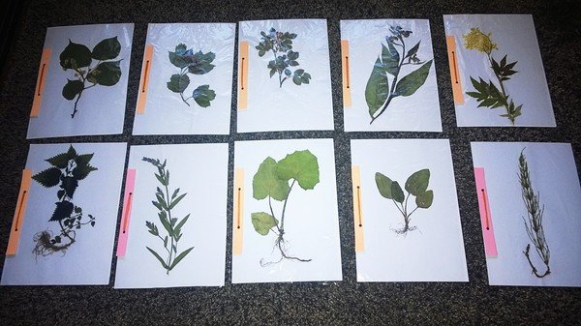
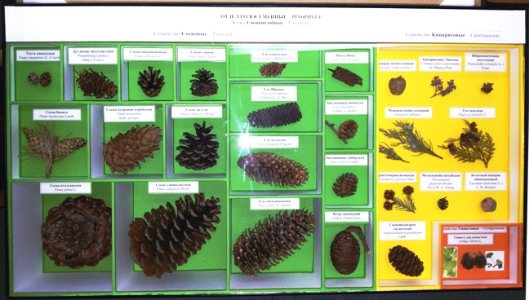
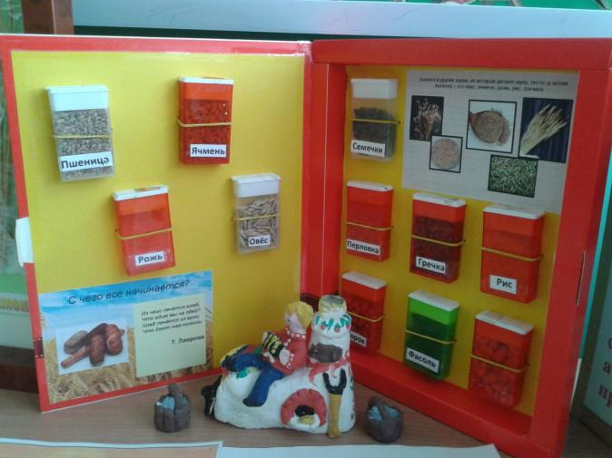
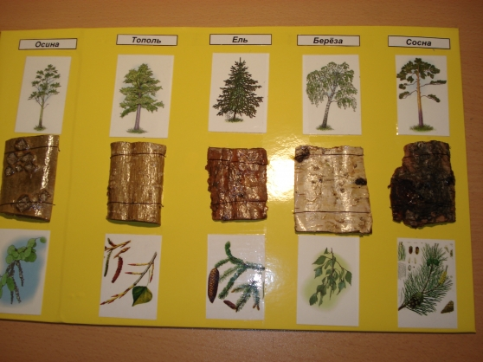

Slide 7
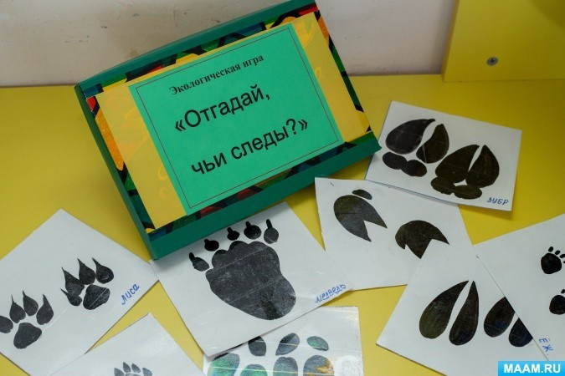
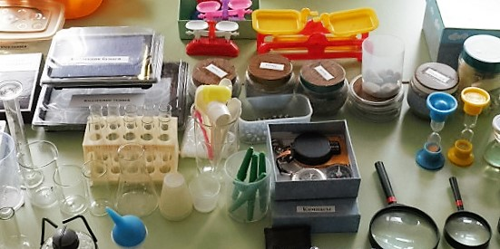

Slide 8
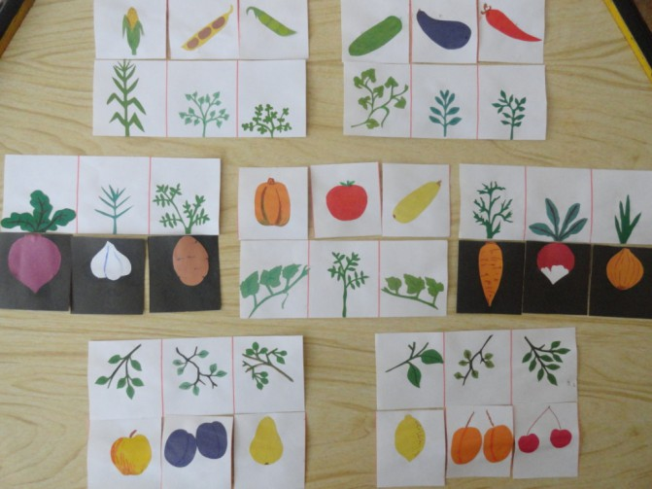
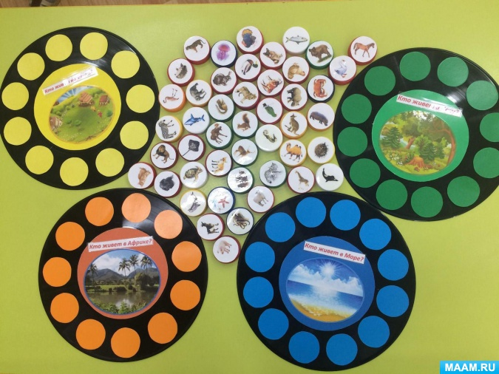
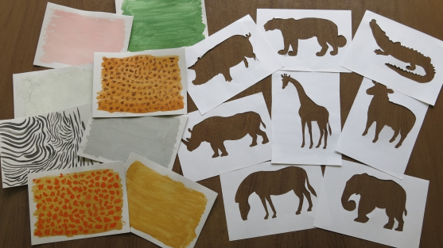

Slide 9
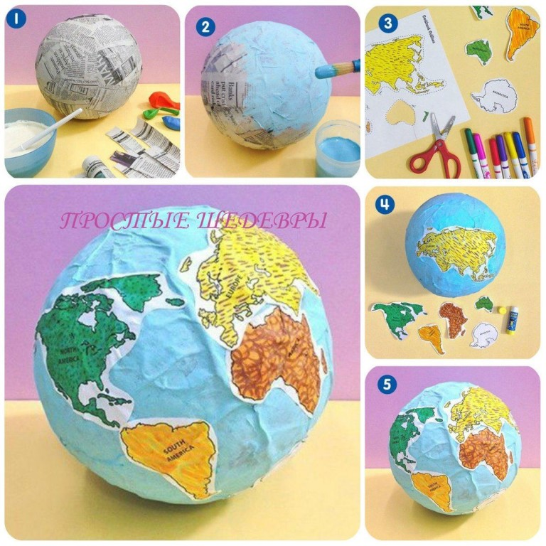
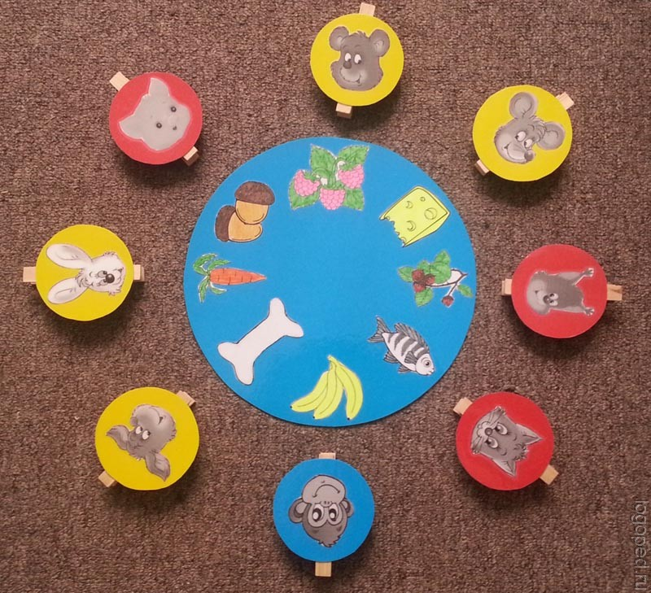

Slide 10
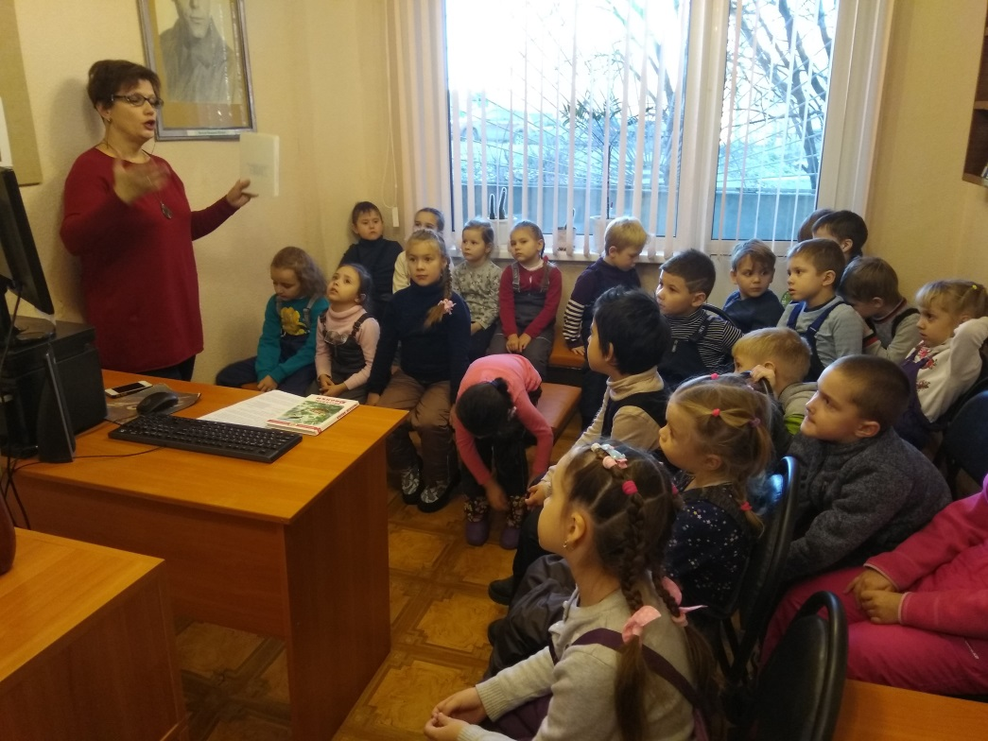
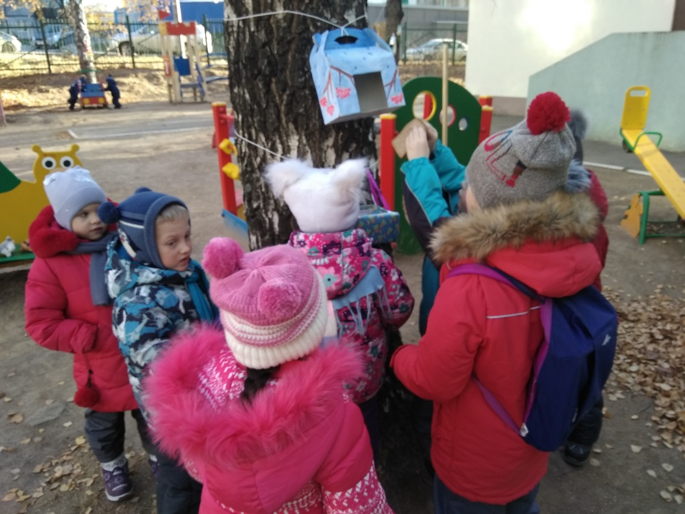
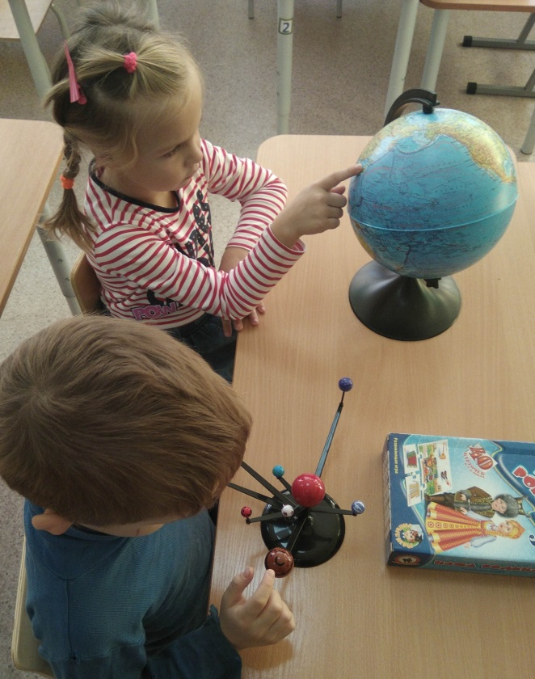
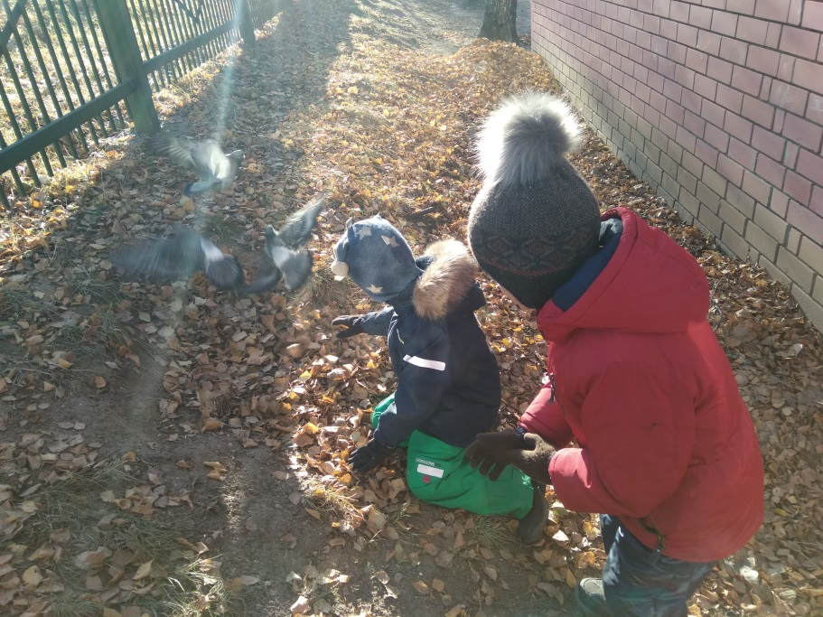
Занятия первично-ознакомительного типа

Slide 11
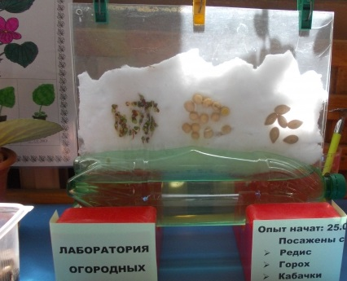
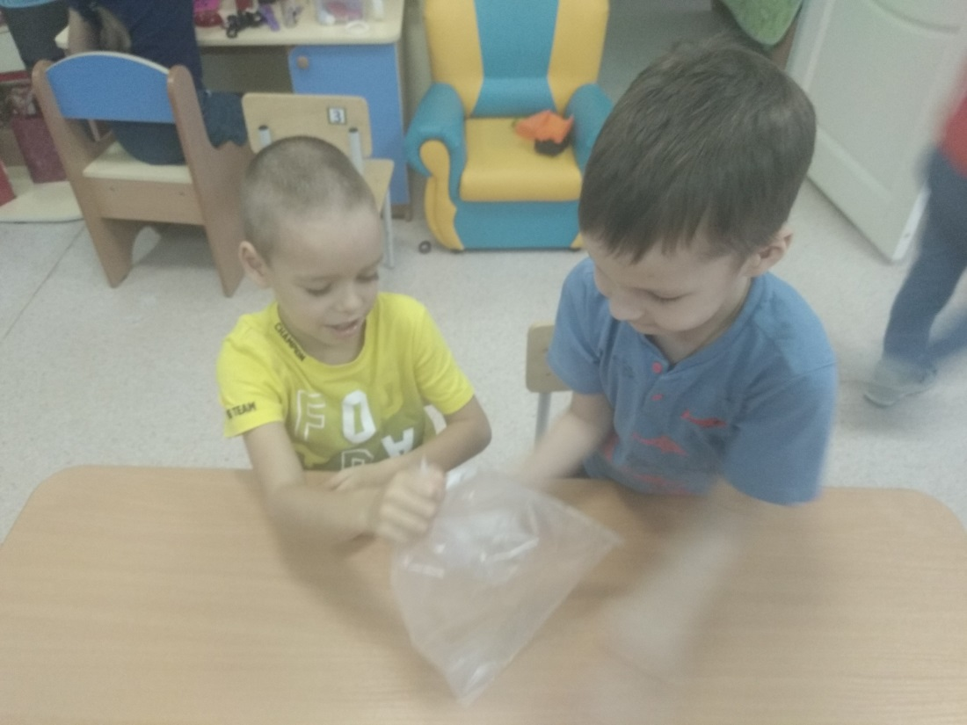
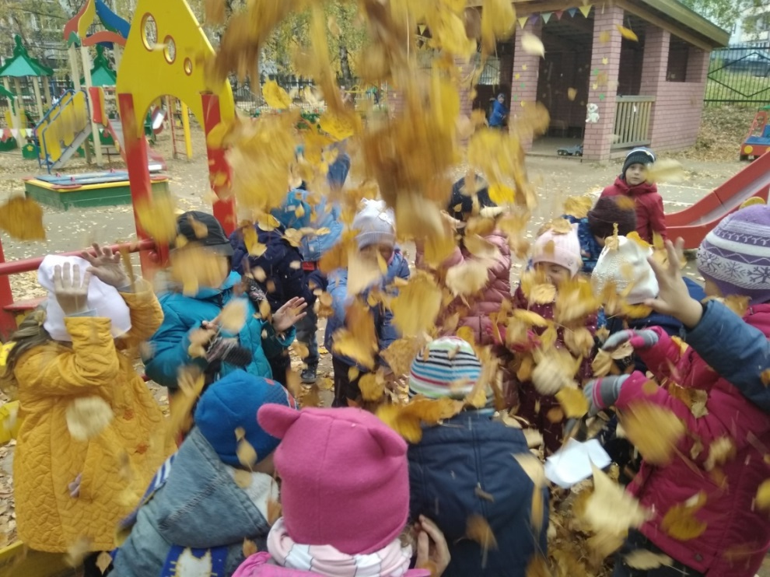
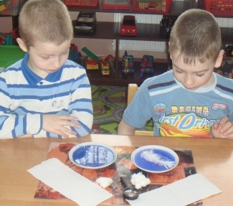
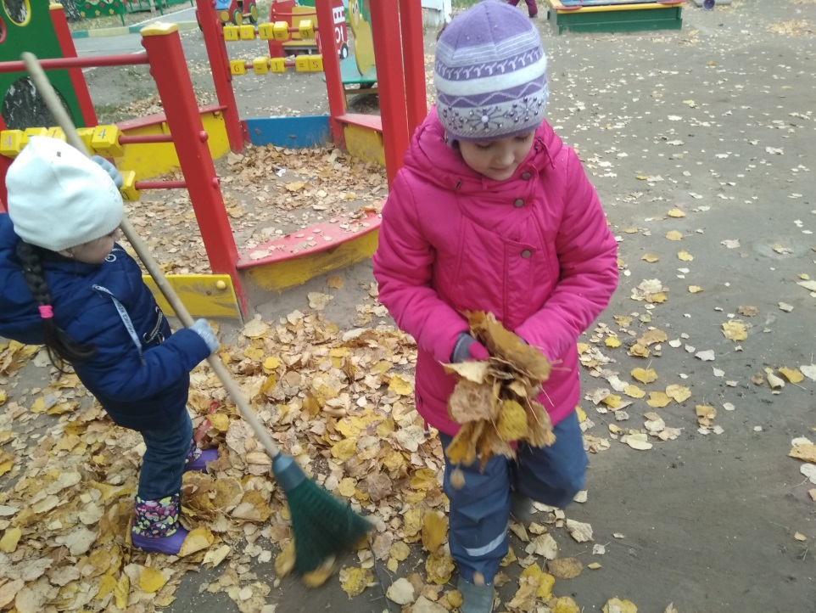
Занятия углубленно-познавательного типа

Slide 12
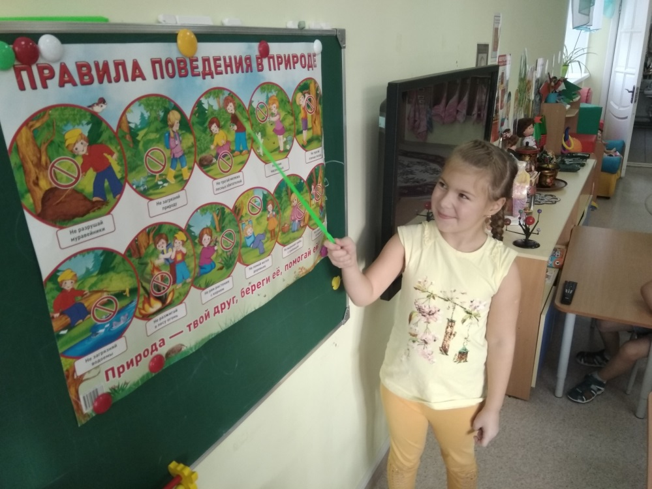
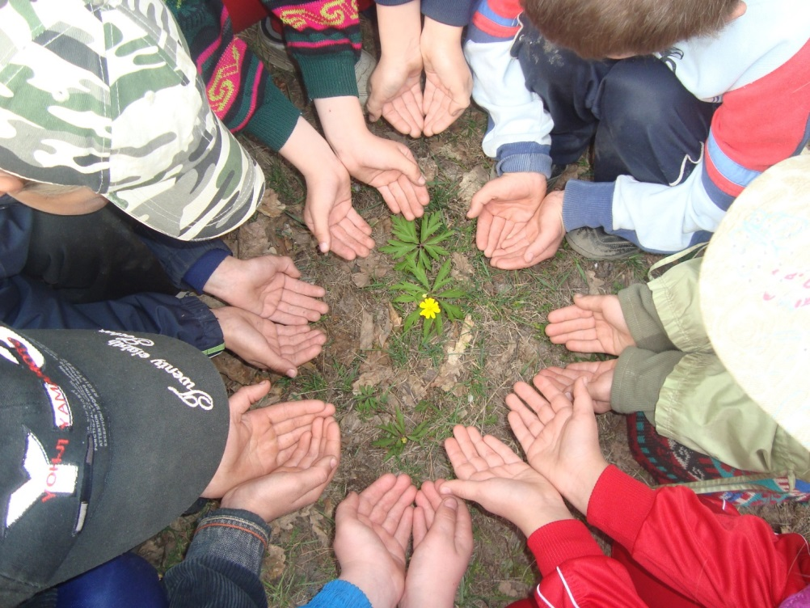
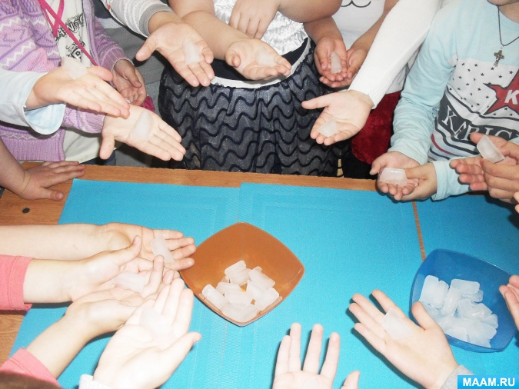
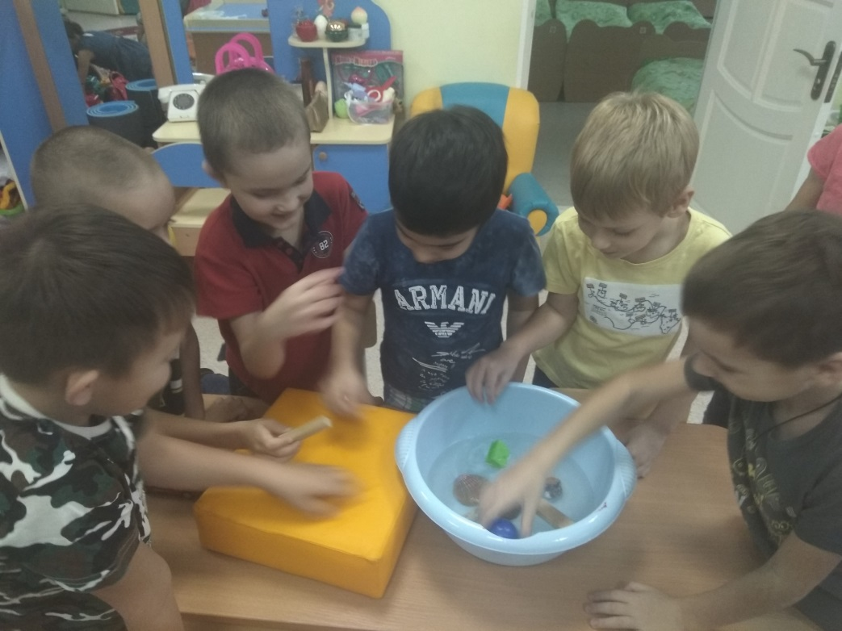

Slide 13
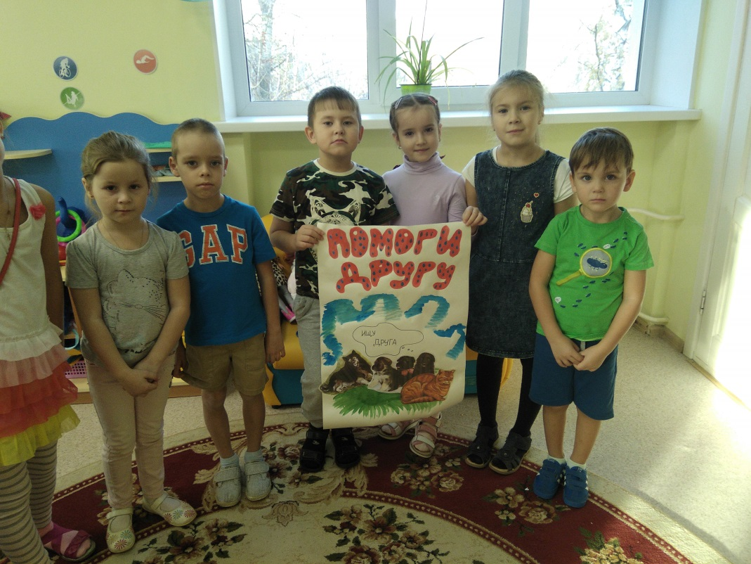
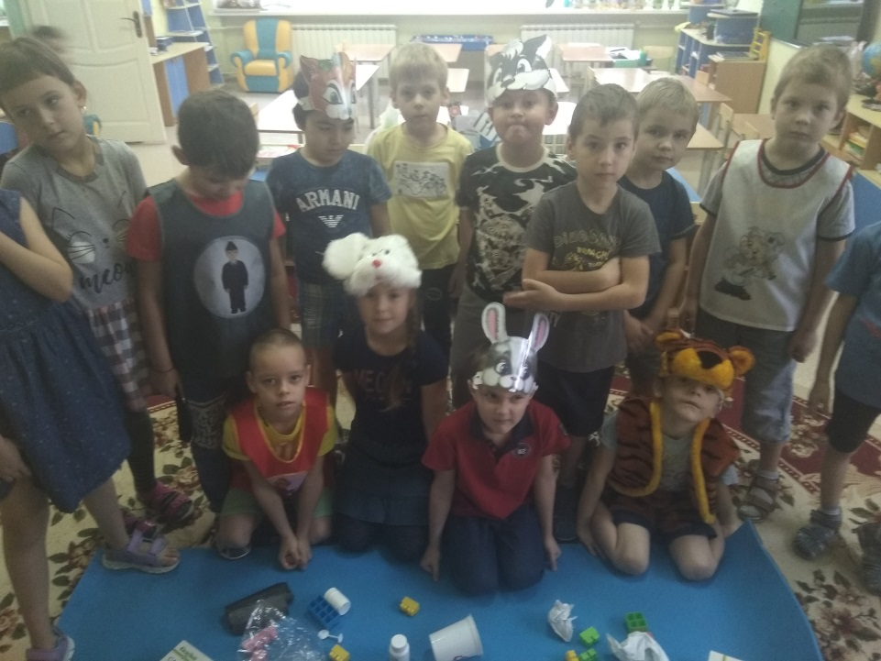
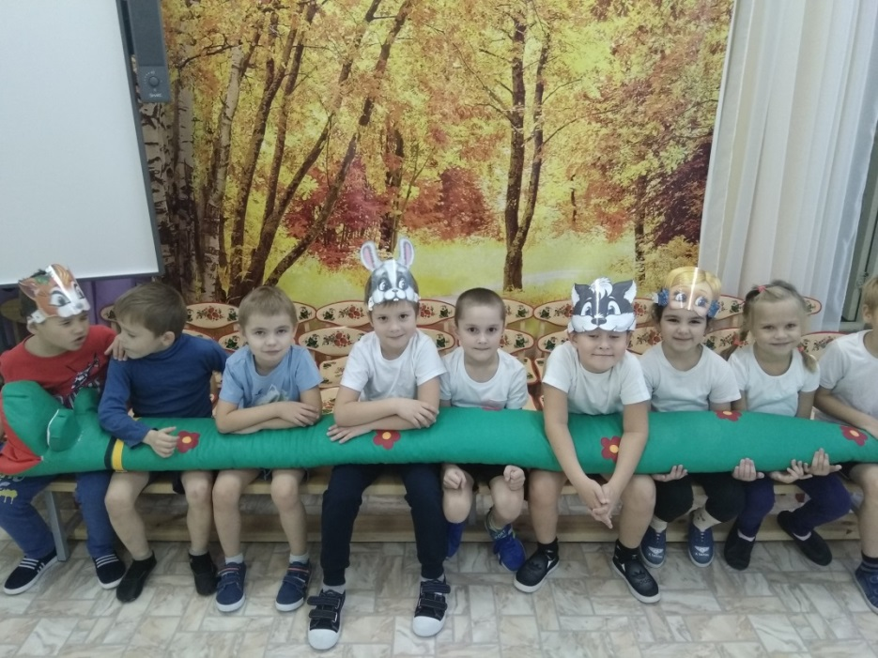
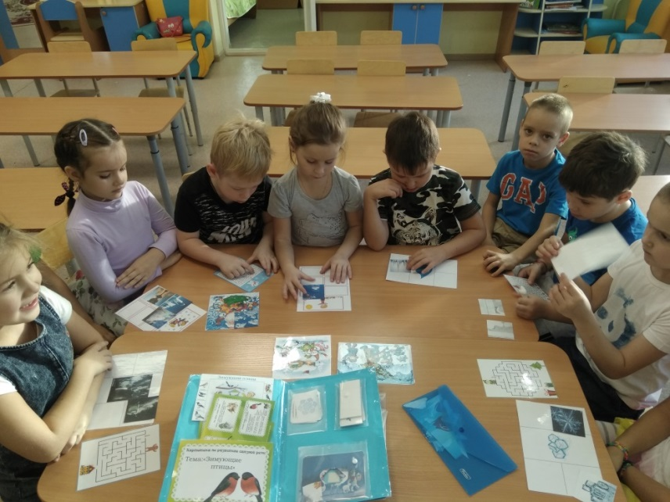
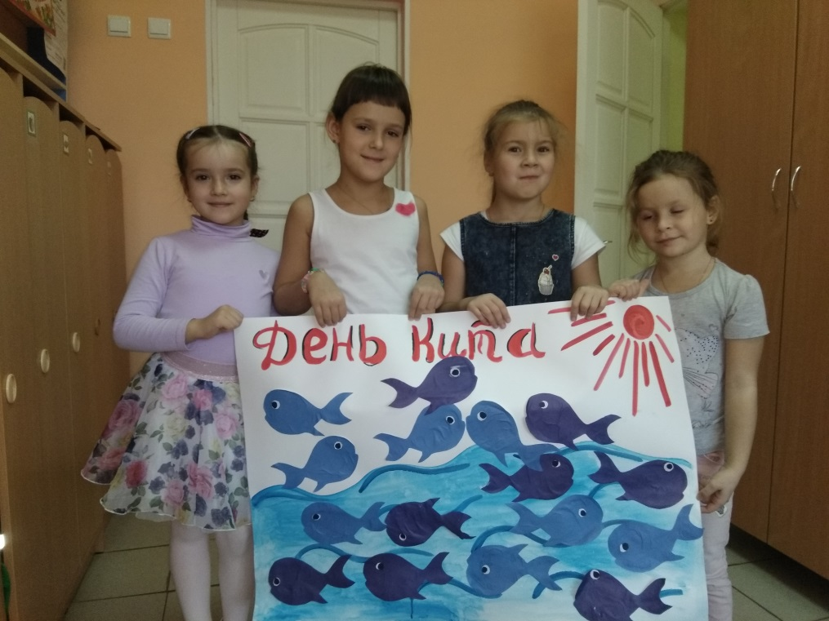
Занятия обобщающего типа. Комплексные занятия
Занятия обобщающего типа. Комплексные занятия

Slide 14
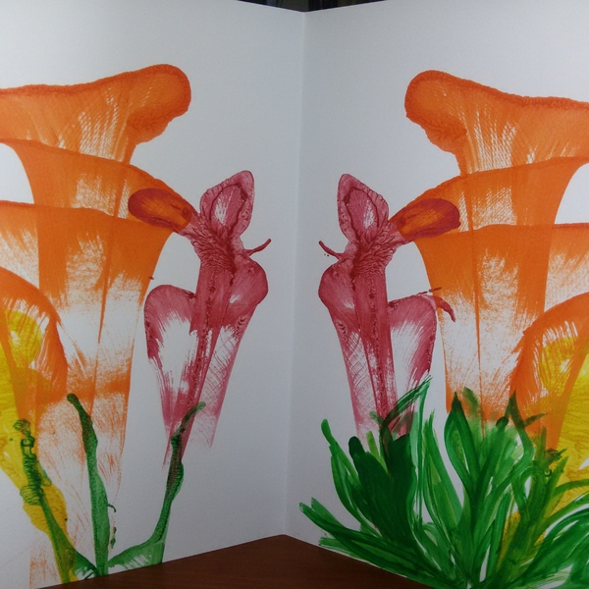
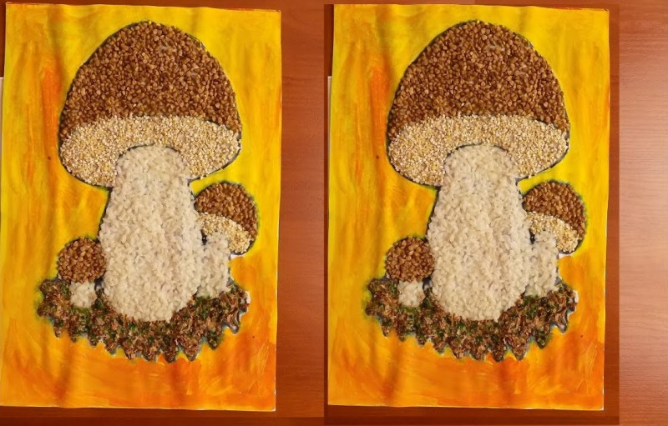
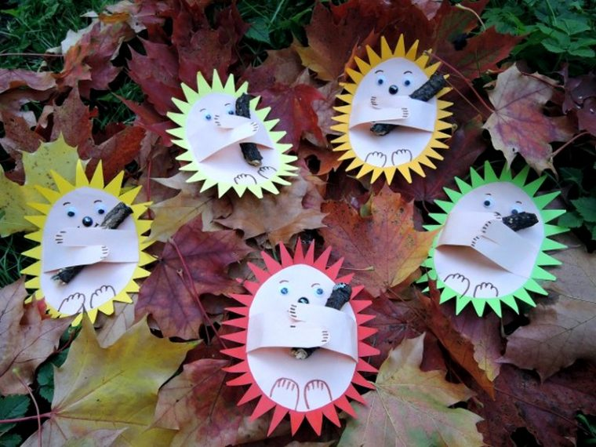
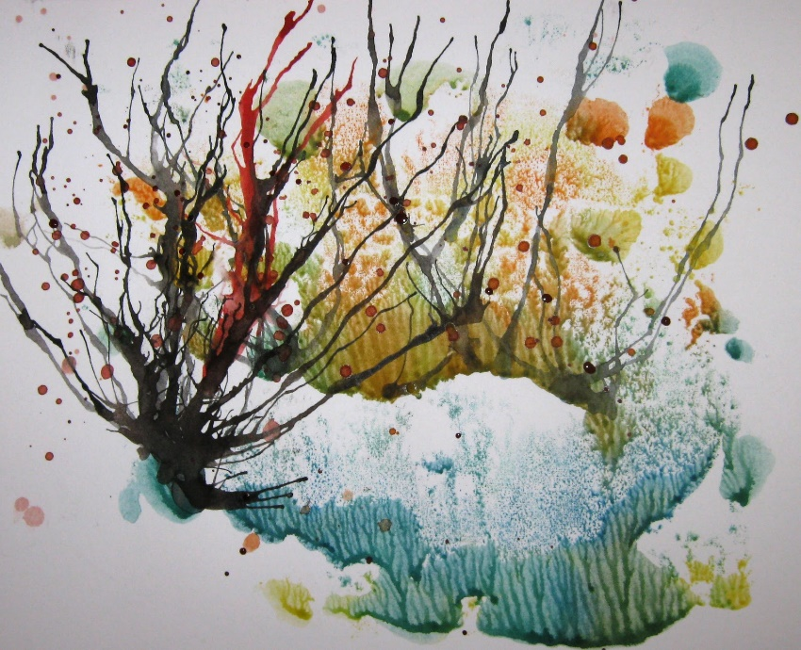

Slide 16
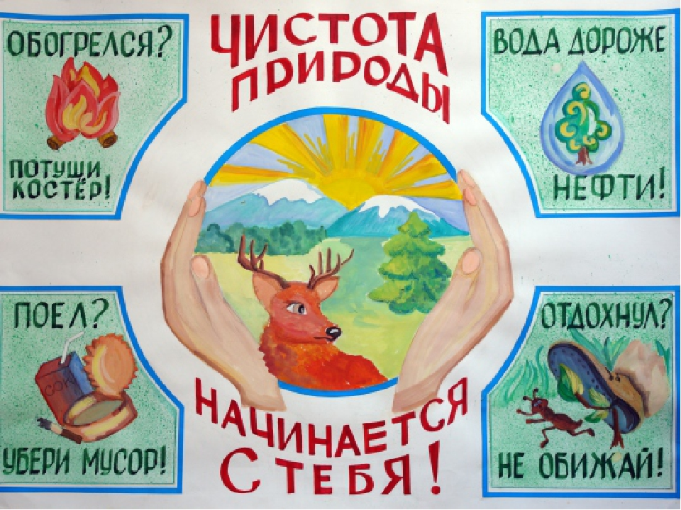
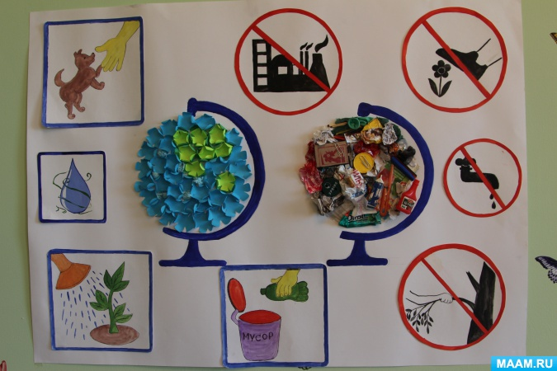

Slide 17
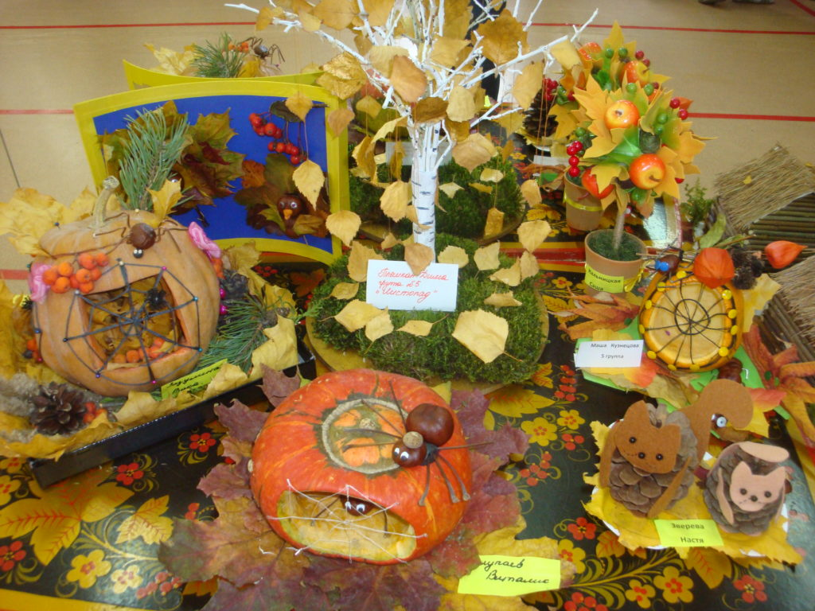
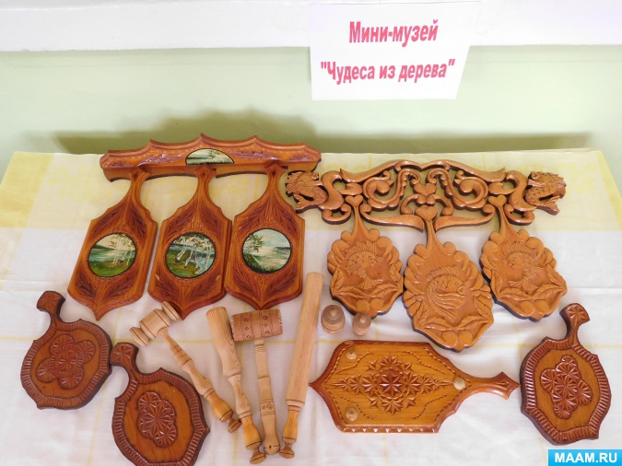
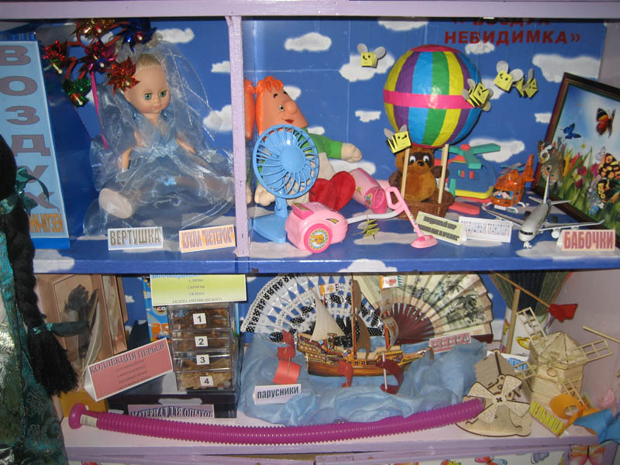
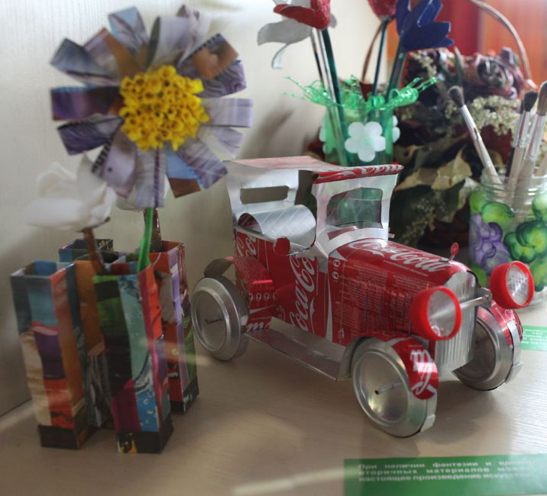

Slide 18
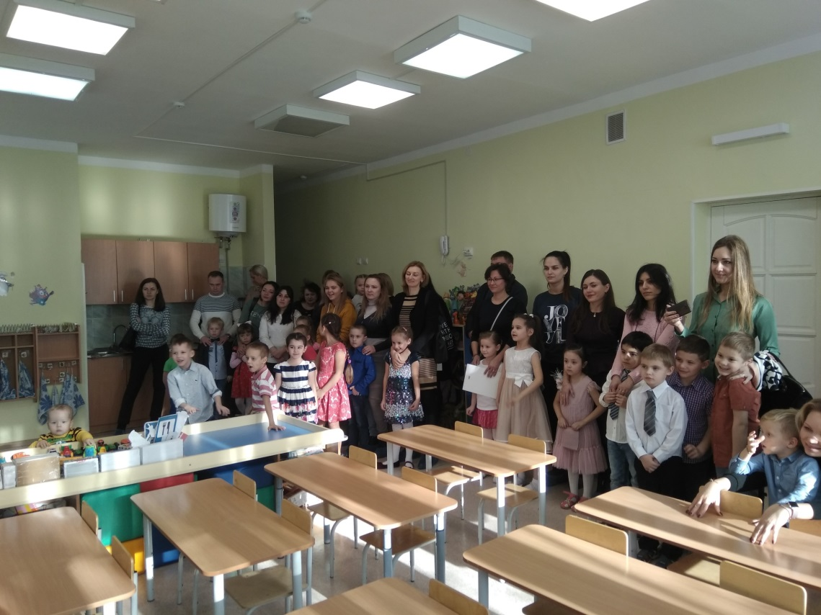

Slide 19
Выводы
В результате внедрения регионального компонента:
Дети имеют целостное представления о природном и социальном окружении, как среды жизни человека.
У детей развито экологическое мышление, совершенствовано эмоционально-мотивационная область экологического образования, сформированы нравственные и ценностные ориентиры, навыки осознанной деятельности по охране окружающей среды.
Сформированы основы здорового образа жизни.

Slide 20
Спасибо за внимание!

